Slide 1
Переработка отходов нефтяной отрасли дистилляцией в инертном газе.

Slide 2
Данные об отходах нефтедобычи и нефтепереработки на 2014 год.
Ежегодно по России образуется объем нефтешламов порядка 3 млн.тонн,
что ориентировочно соответствует 1 млн.тонн углеводородов.
Ежегодно приводит в негодность до 15 тыс. га земель.
Ежегодно выброс в атмосферу при сжигании попадает более 2,5 млн. т загрязняющих веществ.
Ежегодно от нефтедобычи и нефтепереработки загрязняются около 750 млн. м3 пресной воды.
На месторождениях остаются необезвреженными сотни амбаров с нефтебуровыми шламами токсичными отработанными буровыми растворами.

Slide 3
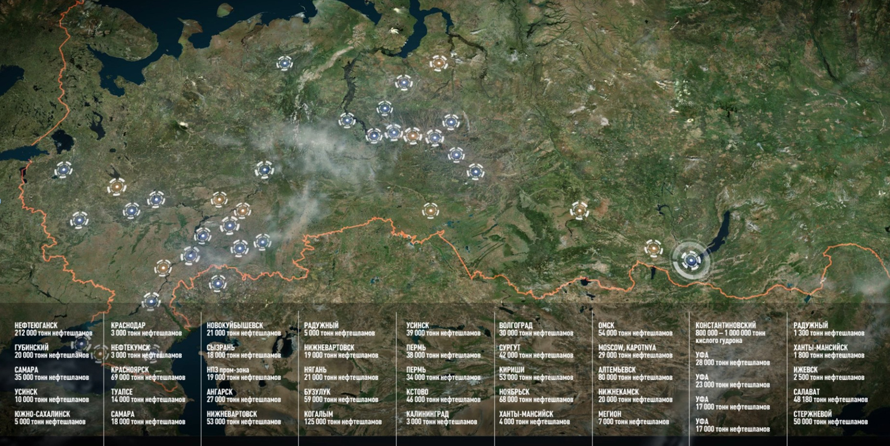
География нефтешламовых хранилищ на территории России

Slide 4
Структура нефтяных отходов в РФ за 2014 год (тысяч тонн)
Компания | Добыча | Переработка | Транспортировка | Хранение | Прочее | Итого
Лукойл | 58 | 120 | 189 | 31 | 78 | 476
Роснефть | 128 | 200 | 488 | 73 | 173 | 1062
Газпромнефть | 21 | 83 | 175 | 28 | 29 | 336
Сургутнефтегаз | 41 | 53 | 1 | 22 | 55 | 172
Татнефть | 18 | 20 | 63 | 13 | 24 | 138
Башнефть | 11 | 57 | 18 | 15 | 14 | 115
Славнефть | 11 | 41 | 1 | 8 | 15 | 76
Русснефть | 6 | 0 | 0,5 | 5 | 8 | 19,5
Другие | 54 | 148 | 46 | 232 | 73 | 553
Итого | 348 | 722 | 981,5 | 427 | 469 | 2946,5

Slide 5
Усредненный состав нефтешламов

Slide 6
Основные методы обезвреживания нефтяных отходов
Метод | Тип | Преимущества | Недостатки
Термический | Сжигание | Простота и универсальность | Высокая стоимость, получение вторичных отходов, тепловое загрязнение
Термический | Пиролиз | Получение товарных продуктов | Высокая стоимость, получение вторичных отходов, тепловое загрязнение
Химический | Инкапсулирование | Универсальность | Высокая стоимость, наличие большого количества реагентов
Механический | Сепарация | Высокий выход товарной нефти | Требование к отходам, высокая стоимость оборудования
Закачка в пласт |  | Безотходность, экологичность | Высокая стоимость, особые геологические условия
Применение сорбентов | Гидрофобные сорбенты и биосорбенты | Получение топливных брикетов | Высокая стоимость переработки
Биоразложение |  | Восстановление почвенного покрова | Длительность процесса

Slide 7
Основные тренды в нефтяной отрасли по нефтешламам
Обезвреживание нефтяных отходов путем высокотемпературного сжигания для предотвращения образования канцерогенных выбросов.
В перспективе ужесточение штрафов за образование отходов низких классов опасности, углекислого газа и тепловых отходов на нефтедобывающие и нефтеперерабатывающие компании согласно ФЗ РФ.

Slide 8
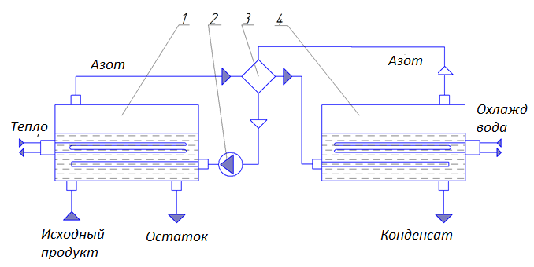
Описание предлагаемой технологии
Дистилляцией в инертном газе (азот) достигается регенерация нефтяных отходов:
Извлечение водной фазы
Извлечение углеводородной части в качестве сырья для нефтепереработки
Понижение опасности отходов
Технологическая схема установки для дистилляции нефтешламов.
1 десорбер, 2 газодувка, 3 рекуператор, 4 абсорбер.

Slide 9
Интеллектуальная собственность:
получен патент РФ на изобретение № 2505341 от 27.01.2014,
поданы заявки США, Европа, Китай, Индия, Евразия на изобретение EA201590003A, CN104540574A, EP2870989A2, US20150231554, WO2013187802A2
подана заявка РФ № 2016116633 от 21.04.2016 г.
Научно-технологические решения обеспечивают стабильность работы оборудования с многофазными системами (твердое/жидкое/газы).

Slide 10
Основные преимущества предлагаемой технологии
Регенерация отходов на исходные компоненты. Отсутствие вторичных отходов.
Высокая эффективность тепломассообмена. Возможность работы с вязкими продуктами. Отсутствие локальных зон перегрева.
Технологическая безопасность за счет использования инертной среды и отсутствия вакуума. Процесс идет при атмосферном давлении.
Существенное снижение температуры процесса разделения.
Сокращение затрат как на производство оборудования, саму технологию и на транспортировку за счет уменьшение объемов из-за отделения углеводородов.
Масштабируемость производительности.
Полная мобильность и беспрепятственное встраивание в существующие системы подготовки нефти.
- Понижение опасности отходов.

Slide 11
Сравнение методов утилизации на примере обезвоживания
Методы обезвоживания | Достоинства | Недостатки | Стоимость метода*, руб.
Реагентное обезвоживание | Работает при большом количестве влаги | Затраты на расходные материалы, Остаточное содержание влаги до 3% | 750
Разделение на декантерах | Компактность оборудование | Большие капитальные затраты | 5100
Вакуумное выпаривание | Простое оборудование | Большие энергозатраты на создание вакуума. Развитая производственная инфраструктура. | 1200
Дистилляция в среде инертного газа | Простое оборудование | Расходы на транспорт и нагрев инертного газа | 550
*Рассчитано на 1 м³ обводненного мазута 35% влажности с учетом амортизации оборудования за 10 лет
Стоимость услуги на переработку 1100-3500 руб за тонну отхода
Реализация регенерированных нефтепродуктов (выход 10-40%):
в виде печного топлива (от 6,5 тыс. руб)
мазута (от 10,5 тыс. руб))

Slide 12
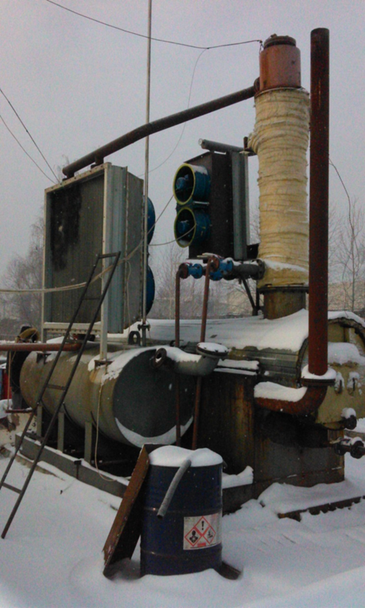
Промышленная установка

Slide 13
Результаты регенерации реальных сред и отзывы промышленных предприятий
№ | Наименование продукта /Предприятие | Температура процесса °С | Продукты разделения, Выход продуктов | Примечание
1 | Мазут (3% воды) Мазут (35% воды) Набережночелнинская ТЭЦ | 105 110 | Легкие УВ 1% Вода 3% Мазут (вода отс.) 96% Легкие УВ 1% Вода 35% Мазут (вода отс.) 64% | Официально подтвердили свою заинтересованность
2 | Нефтешлам, Марийский НПЗ | 110 | Легкие УВ 7% Вода 42% Песок 5% Тяжелые УВ (вода отс.) 46% | Результаты исследований на стадии рассмотрения
3 | Сточные воды (98 % воды) при пропарке ж/д цистерн ПАО «Нижнекамск-нефтехим» | 95 | Легкие УВ 0,2% Вода 98% Тяжелые УВ (вода отс.) 1,8% | Результаты исследований на стадии рассмотрения
4 | Тяжелая пиролизная смола, ПАО «КазаньОргсинтез» | 110 | Легкие УВ 8% Вода 24% Тяжелые УВ (вода отс.) 68% | Официально подтвердили свою заинтересованность

Slide 14
Основные расчетные технологические параметры
пилотной установки для переработки нефтешлама
№ | Наименование параметра |  | Величина
1 | Расход исходного продукта | т/сут | 20
2 | Содержание воды в исходном продукте | % (масс) | 30
3 | Температура процесса обезвоживания, не более | °С | 125
4 | Установленная мощность электрооборудования | кВт | 11,0
5 | Потребляемое тепло | кВт | 340
6 | Расход греющего пара, Р=0,6 МПа | т/ч | 0,44
7 | Расход охлаждающей воды (tн=20 °C) | м³/ч | 12,3
8 | Расход циркулируемого инертного газа (Азот) | кг/ч | 450

Slide 15
Спасибо за внимание!
Докладчик
доцент кафедры «Процессы и аппараты химической технологии»
Величко Максим Юрьевич
maxwell@mail.ru

